Slide 1



Slide 2




Новая этика внимания: конец эпохи «глянцевых» охватов
Аманов Артем - руководитель отдела медиа коммуникаций
2026

Slide 3


ЦЕЛИ
Рост охвата среди ЦА
А также формирование мнения о бренде как о сервисе доставки с широким гео-покрытием (Купер доставляет по всей России)
Рост органического поискового спроса Купер и мотивации к покупке у фокусных сегментов
Достичь вирального охвата коммуникации от 10М и положительного отклика аудитории

Slide 4



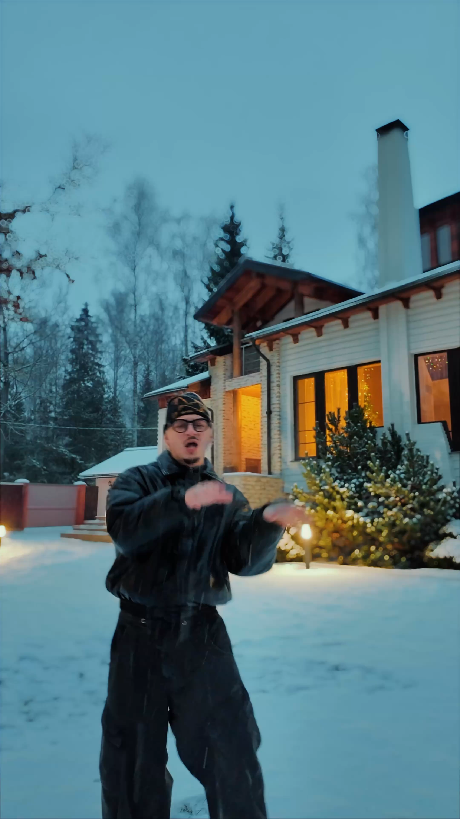


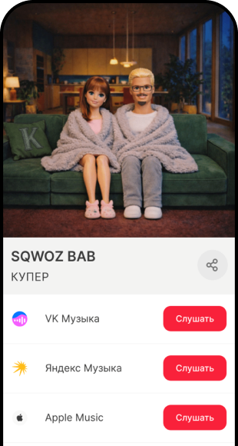


WOW-эффект
Заколлаборировались со Sqwoz Bab, создали трек, отражающий ценности компании и привлекающий внимание к бренду. Получилось нативно и круто, трек стал вирусным, запустил целый тренд в соцсетях и продрайвил атрибуты широкого гео и качества доставки
40М+
Результат:
охват в соцсетях
Трек Купер стал в Топ-1 в чартах Яндекс Музыки, ВК Музыки, Apple Music и Звука
11М
Он стал музыкальным трендом в соцсетях и собрал десятки миллионов охватов и прослушиваний
прослушиваний​ трека​ на стримингах​
300К
Под трек сняли рилсы, клипы и тиктоки все самые популярные инфлюенсеры
видео в соцсетях​ с нашим звуком​
ТОП-1
в чартах Яндекс Музыки, ВК Музыки, Apple Music и Звука

Slide 5
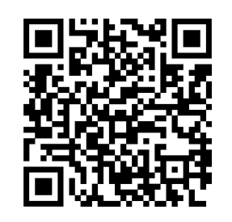

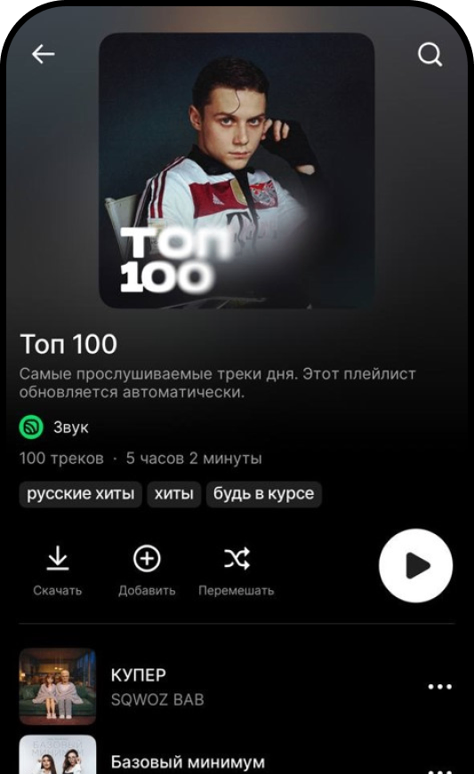
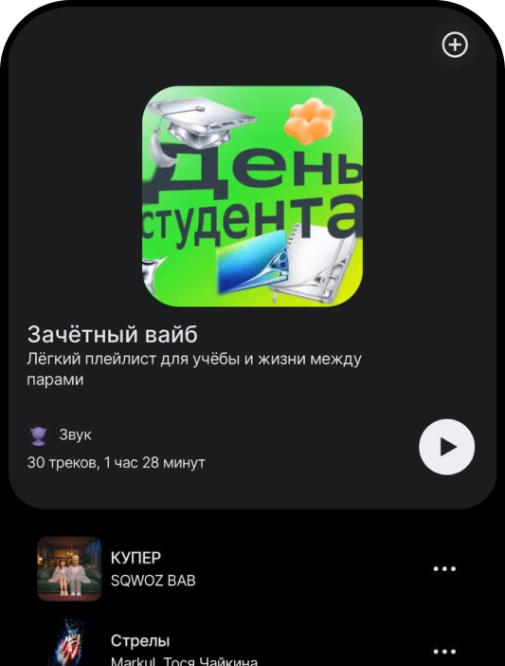
В нас сразу поверили
Огромное спасибо Звуку, который сразу нас поддержал. Поставил в качестве поддержки в 4 редакторских плейлиста прямо в день выхода трека.
А потом трек сам органически вышел в Топ-1 в чарте Звука

Slide 6

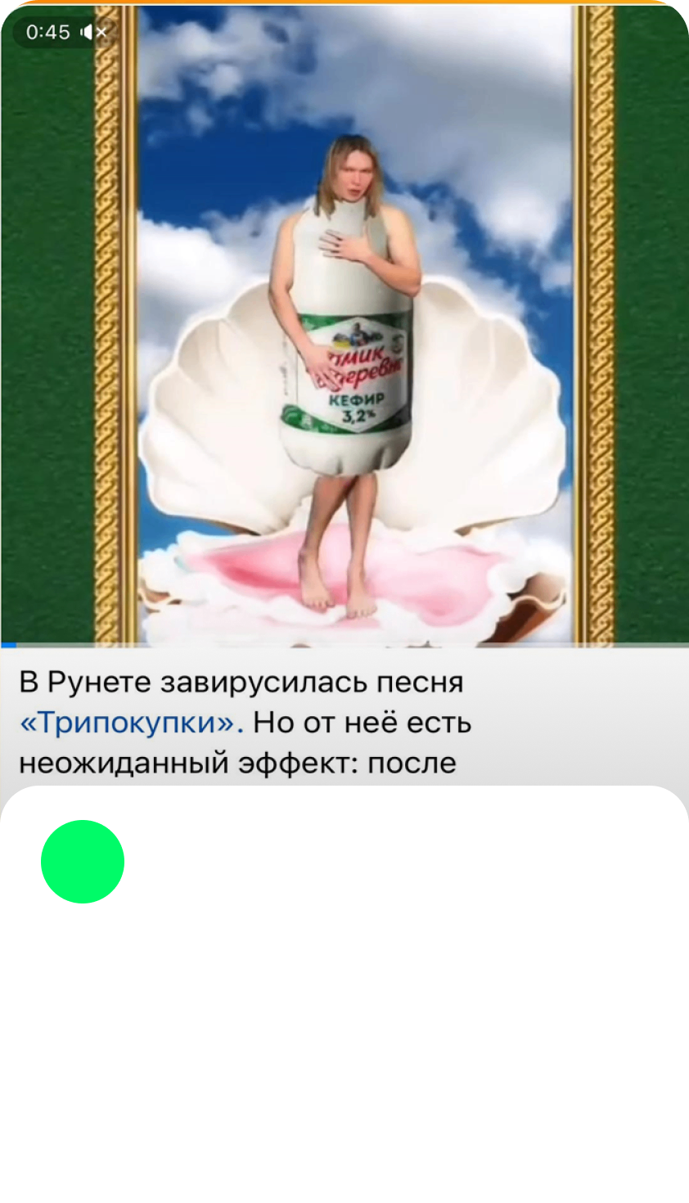
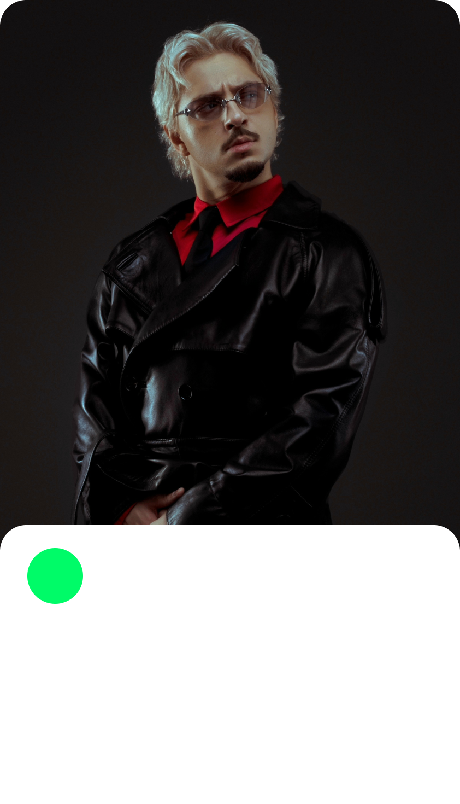
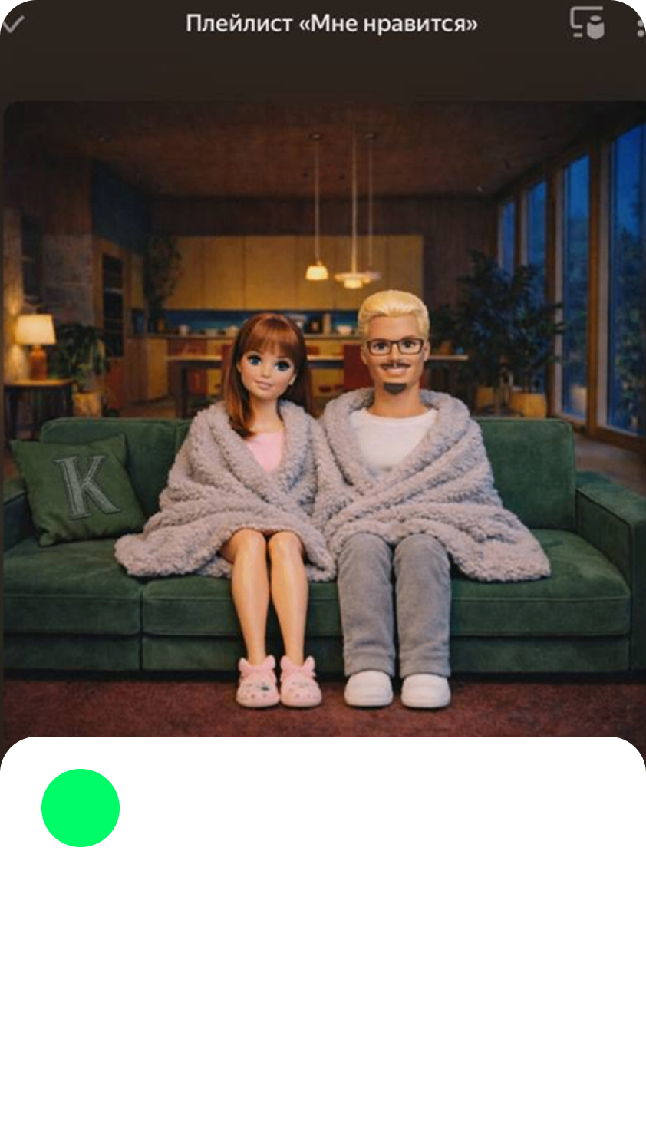
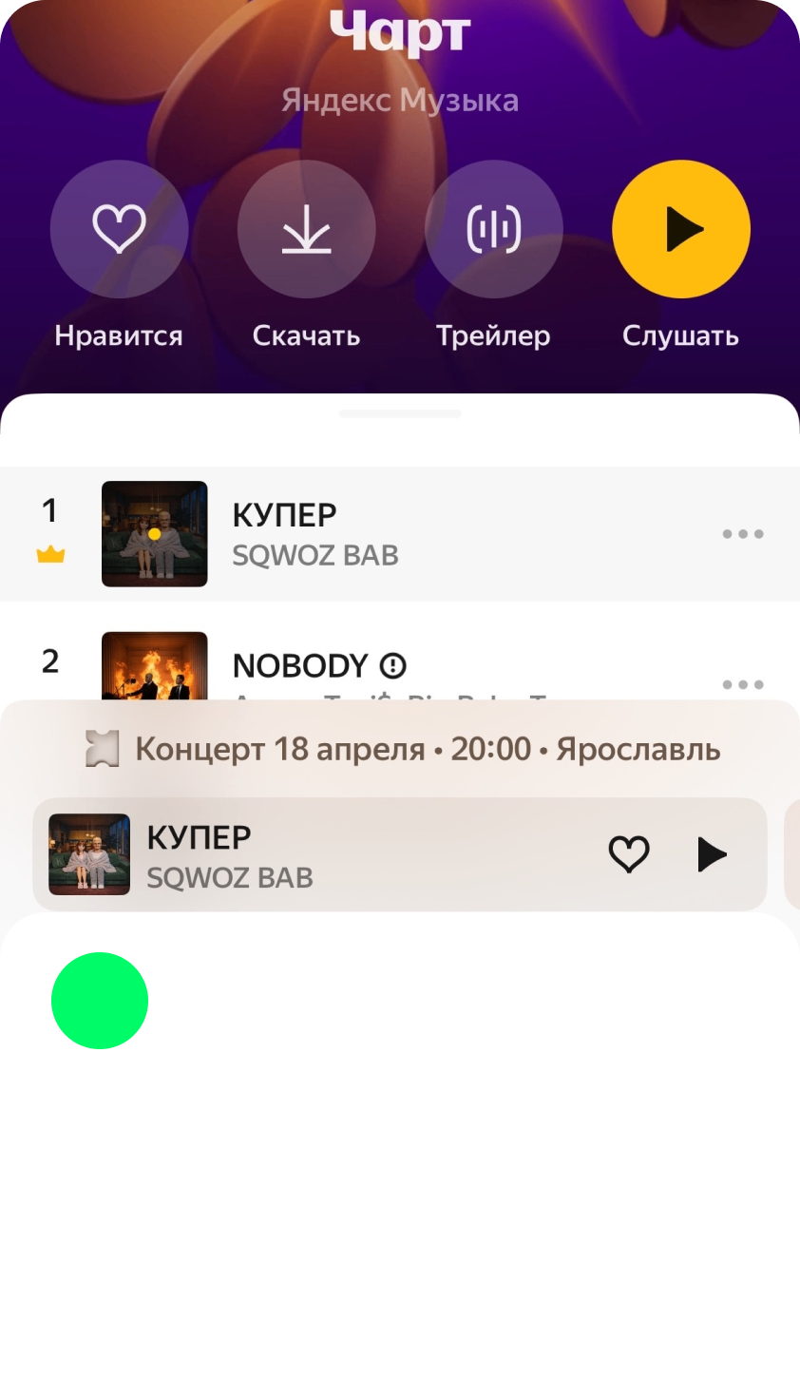
Что сделали
Наш подход по работе с виральными проектами
1
2
3
4
Фиксируем тренд по нашим проектам —оказался музыкальным
Выбираем селебрити, исходя из интересов и подписок целевой аудитории. А далее среди отобранных выбираем тех, кто наиболее вирален в Сети.
Подготовка контента
Усиливаем потенциал виральности коллаборацией в высокий сезон.

Slide 7


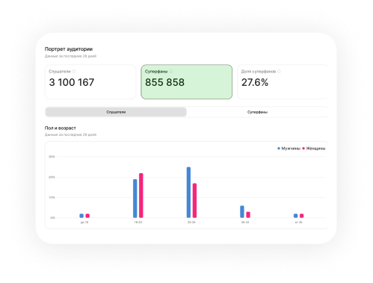
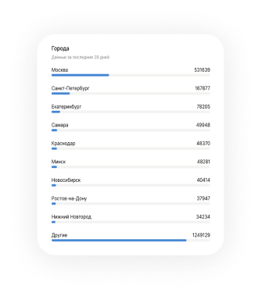


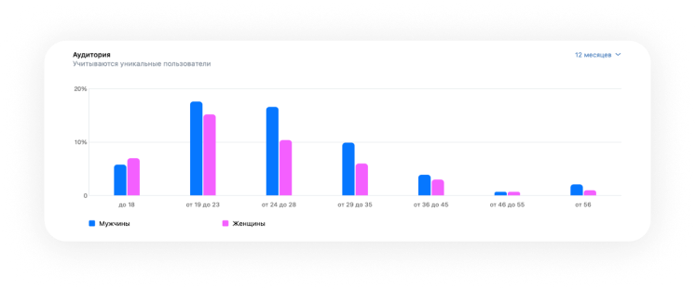


Логика выбора артиста в цифрах
Марат SQWOZ BAB один из самых виральных артистов: его предыдущие треки залетали в чарты стримингов и в реки соцсетей.
Совместно с ним записали трек о Купере с основным лайном, что даже на его хутор доставляет Купер, подчеркивающим, что сервис доставки покрывает большинство крупных и средних городов России и предлагает качественный сервис.
Песня вышла на всех музыкальных площадках Интернета, также Марат публиковал видео-сниппеты в своих соцсетях.
Summary:
Возрастная группа 25-34 года составляет порядка более 40% аудитории, что также соответствует нашей целевой аудитории.
Возрастная группа 35-44 года составляет более 5%, что также попадает в нашу ЦА.
Артист попадает в нашу целевую аудиторию, так как его основная аудитория состоит из мужчин и женщин в возрасте 25-34 и 35-44 лет, что соответствует нашим фокусным группам. Это делает его привлекательным для нашего бренда, так как мы можем ориентироваться на его аудиторию при создании контента и продвижении наших продуктов.
ER TT: 25%
ERV TT: 12%
ER IG: 20%
ERV IG: 5%

Slide 8

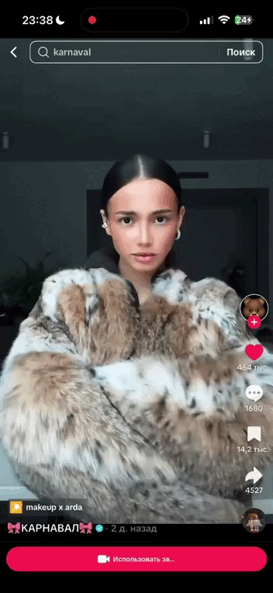
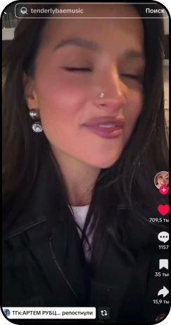
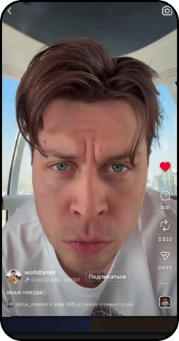
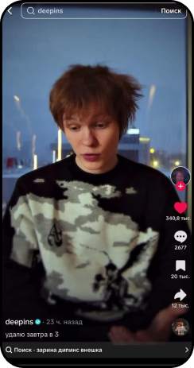
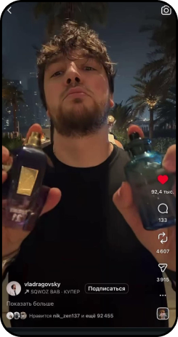
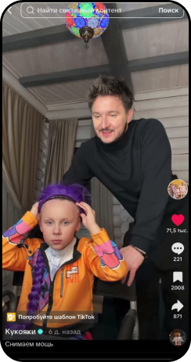
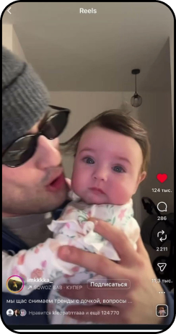








UGC
КАРНАВАЛ
tenderlybae
Frame Tamer
deepins
Vladragovsky
Кукояки
imkkkka_
7М
5.8М
3.2М
2.7М
1.9М
1.7М
1.2М
Просмотры
Просмотры
Просмотры
Просмотры
Просмотры
Просмотры
Просмотры
Instagram принадлежит компании Meta, она признана экстремистской на территории РФ и запрещена

Slide 9
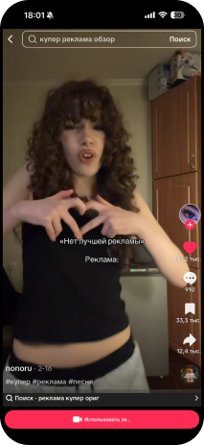
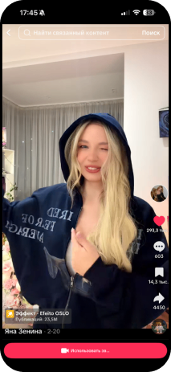
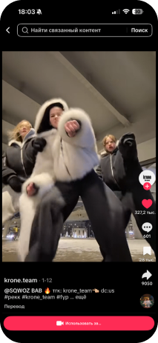
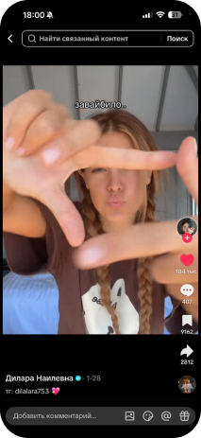
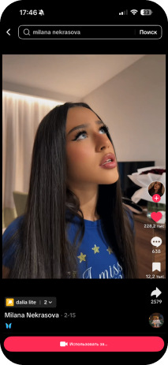
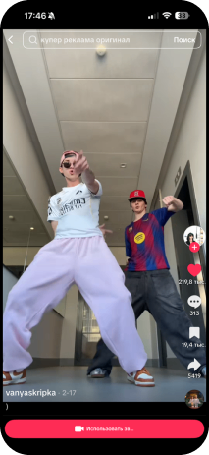
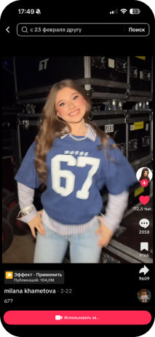
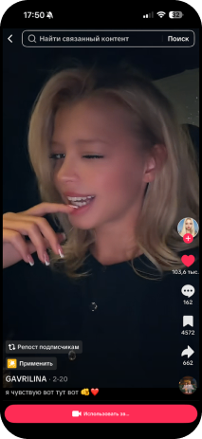







UGC
Nonoru
Яна Зенина
krone.team
Дилара Наилевна
Milana Nekrasova
vanyaskripka
milana khametova
GAVRILINA
4.6М
4.6М
3.2М
2М
2.3М
1.8М
1.7М
1.3М
Просмотры
Просмотры
Просмотры
Просмотры
Просмотры
Просмотры
Просмотры
Просмотры

Slide 10

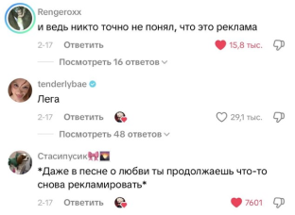
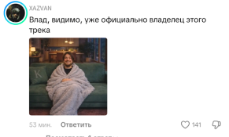
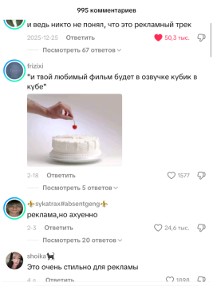











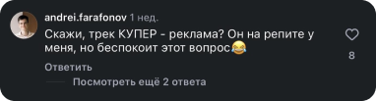


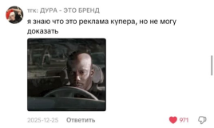
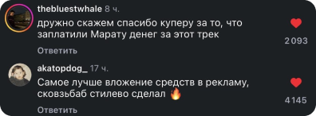
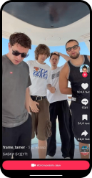
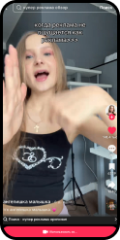
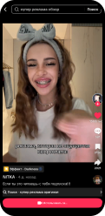



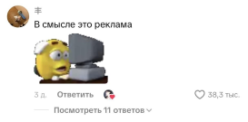




Комментарии
Получили миллионы положительных и восторженных комментариев о проекте

Slide 11

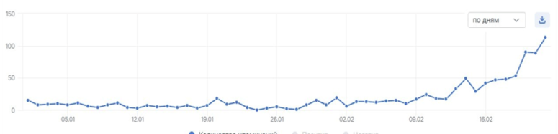

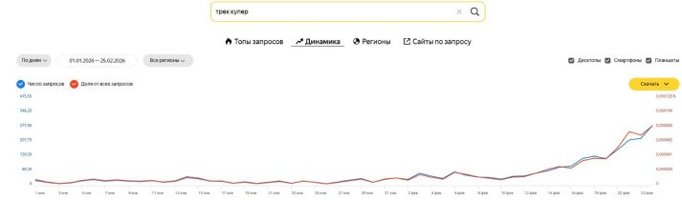
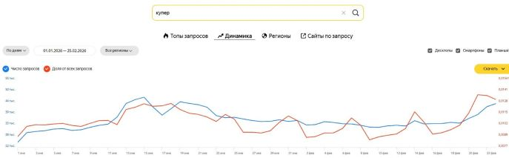
Влияние на поисковый спрос
Упомиания трека в соцсетях
Запросы Трек Купер по вордстату
Запросы Купер по вордстату
Источник данных: https://wordstat.yandex.ru/ и Brand Analytics, данные агрегированы за период 1.01.2026-31.02.2026

Slide 12



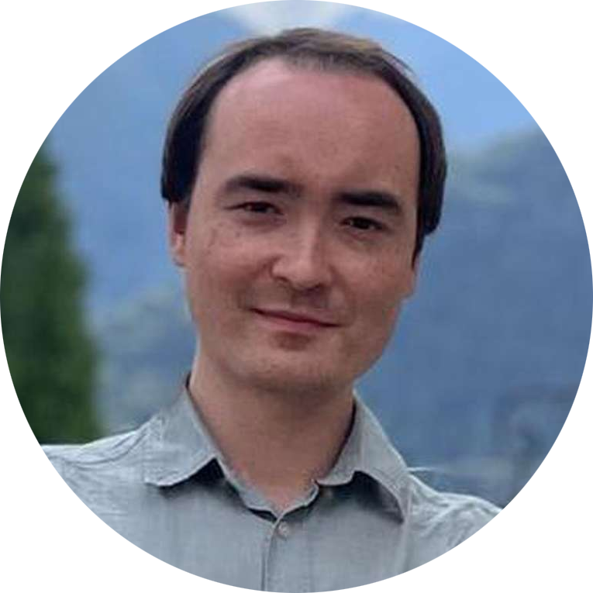


Результаты в знание и в продажу
Общие итоги и результаты:
Помимо исследования BLS, команда VK провела атрибуцию прослушиваний к конверсиям заказов в web. Это первый кейс, когда исследование проводилось с аудиозаписями в качестве источника конверсий. Методология – postview с окном 30 дней.
Андрей Громов
Руководитель группы аналитической поддержки
Результаты по BL:
CPO c учетом PW:
+12п.п.
Подсказанное знание
+51п.п.
Наведенное знание
-56%
Стоимость заказа vs brandformance
+6п.п.
Рассмотрение

Slide 13








ИТОГО секрет успеха
Корректный выбор артиста для промо бренда
Синергия работы команды Купера и артиста
Точное попадание в запросы и боли ЦА
Единственный за последние годы рекламный трек, завирусившийся в соцсетях и оказавшийся в топе чартов
Трек стал ТОП-1 на музыкальных стриминга РФ
Огромная волна контента в соцсетях о треке

Slide 14
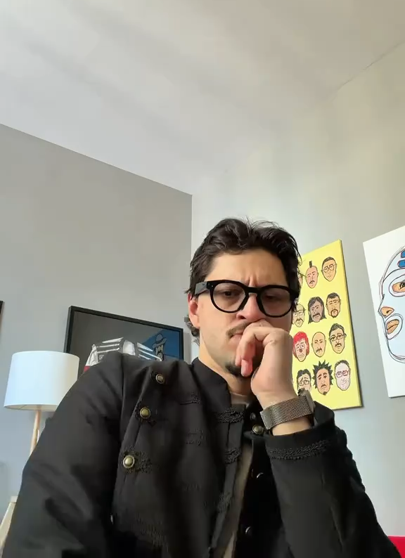

Трендсеттеры среди трендсеттеров
Нашу коллабу с артистом и тренд, который мы с ним создали, заметил король среди трендсеттинга и ситуативок — Авиасейлс. Коллеги, спасибо, что подхватили!

Slide 15




Подпишитесь на наши соц.сети и ставьте лайки

Slide 16

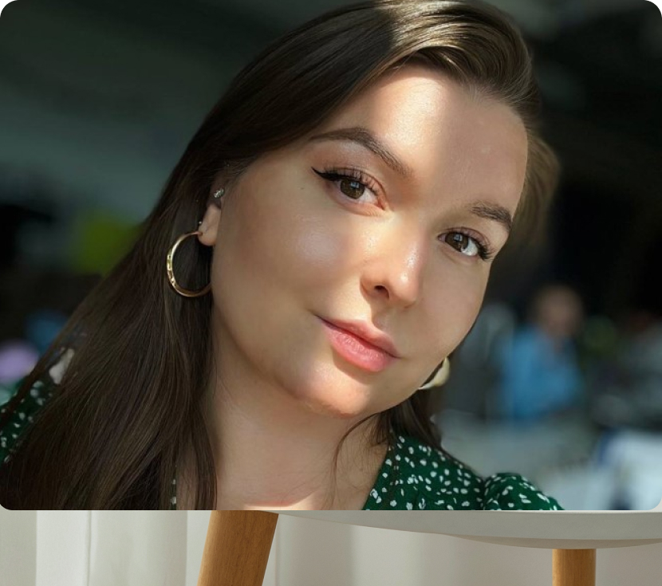
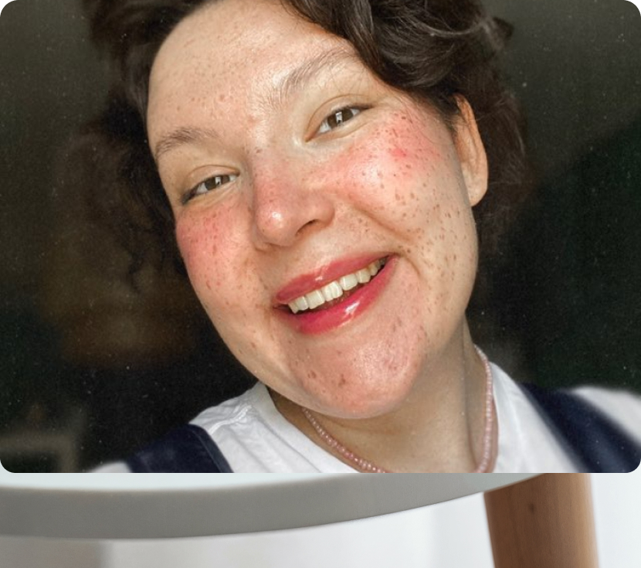

Основные лидеры проекта — они делали проект с Маратом Сквозь Баб
Лиза Филатова
Вика Гузенко
Старший менеджер инфлюенс маркетинга
Руководитель группы социальных медиа

Slide 17
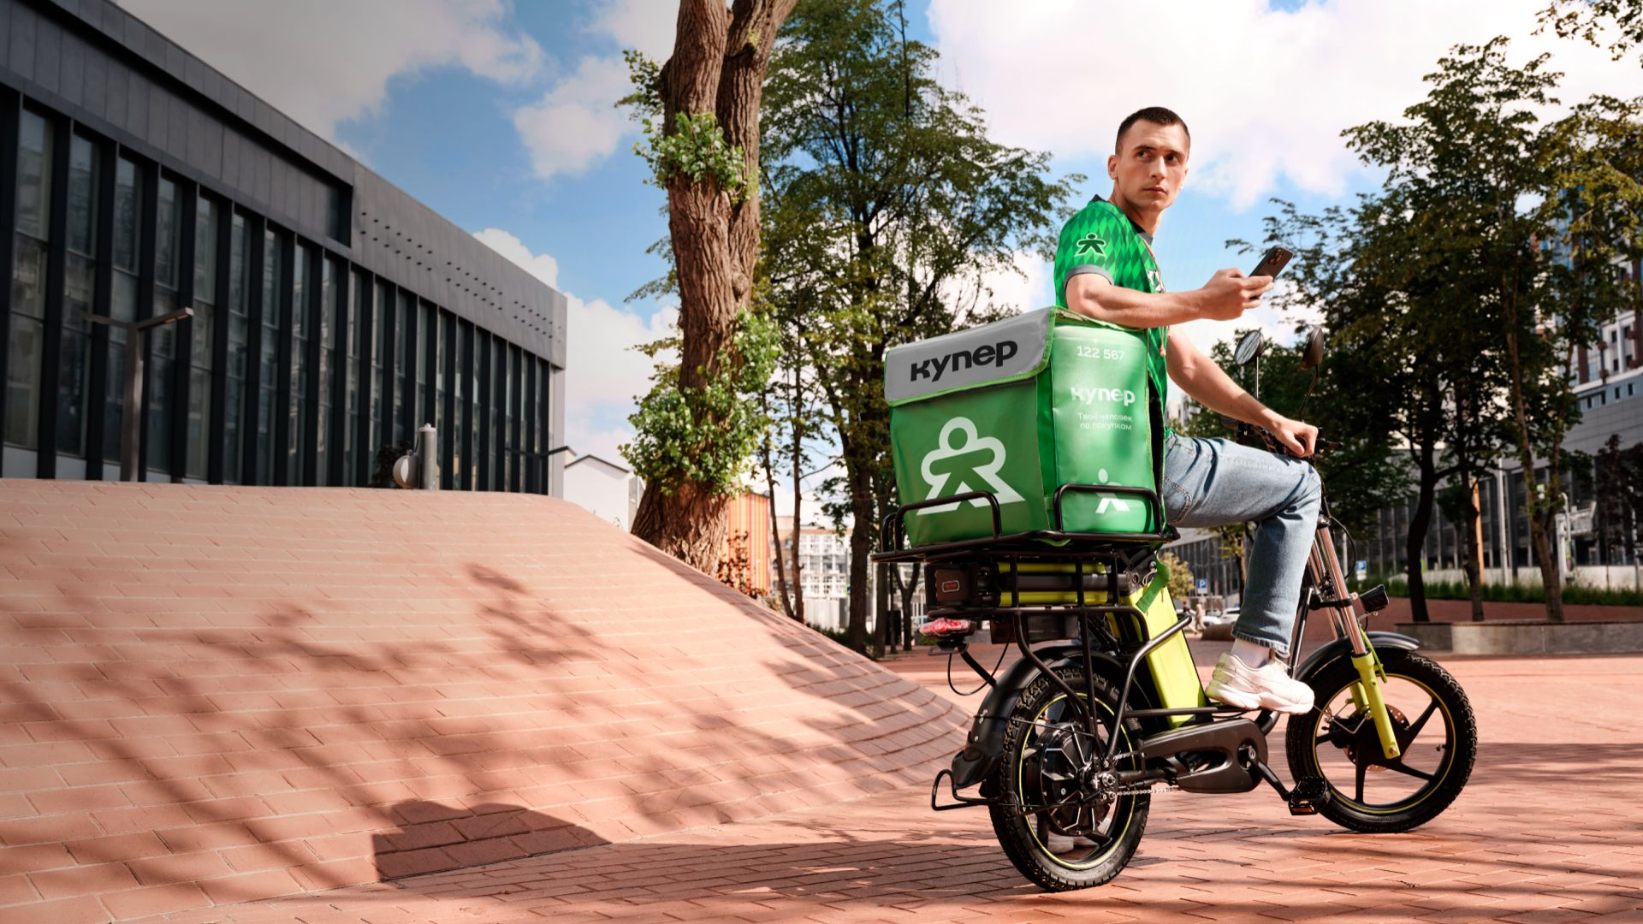


срок действия с 13.03–31.03.2026
ПРОМО ДЛЯ ПОВТОРНИКОВ
Бесплатная сборка и доставка, максимум 100 применений
BRAND2026
ПРОМО ДЛЯ НОВИЧКА
65% от 1 100 рублей, но не более 750 рублей
FIRST26

